Slide 1





NĂM
ĐỌC: TÔI YÊU EM TÔI
( Tiết 1 + 2)

Slide 2




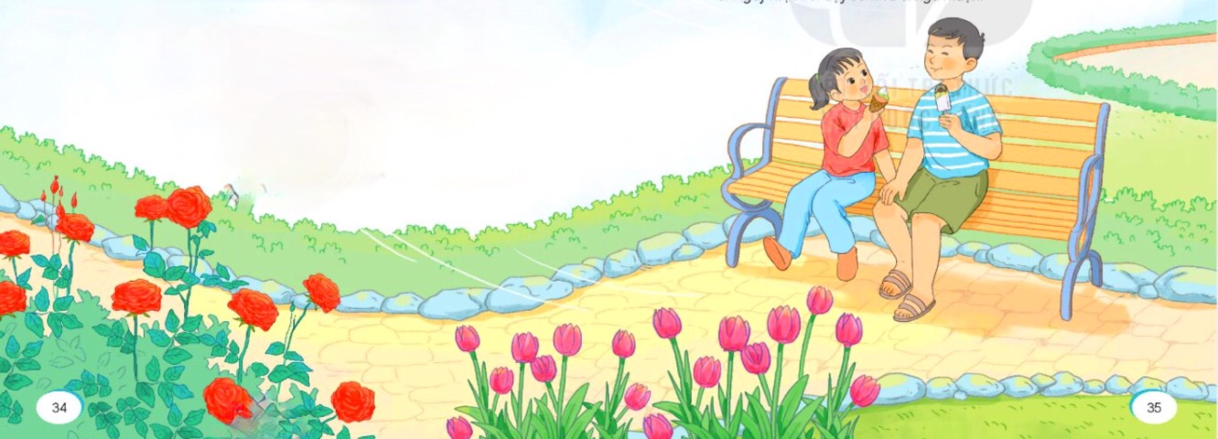
Khởi động

Slide 3
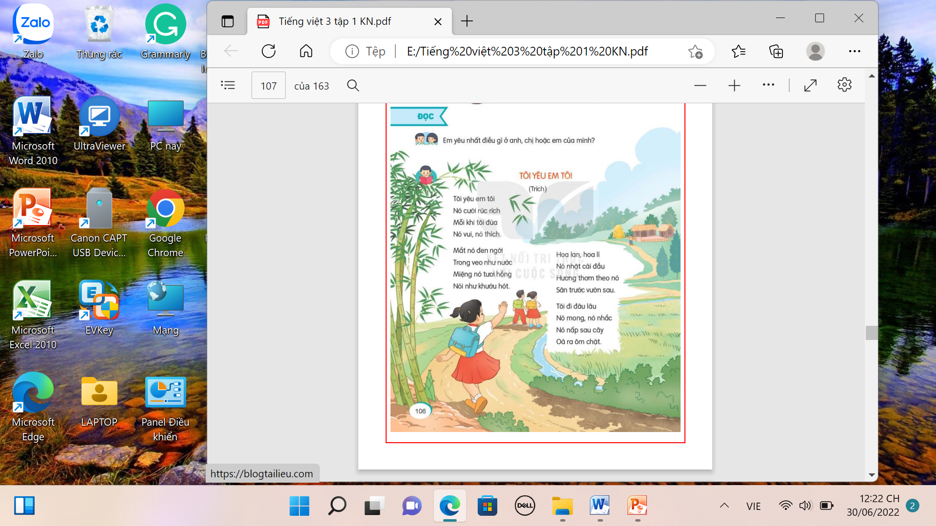
Thứ Hai ngày 27 tháng 11 năm 2023
Tiếng Việt
Đọc: Tôi yêu em tôi.

Slide 4
* Luyện đọc đúng từ ngữ khó:
- rúc rích, nó thích, khướu, …
* Luyện đọc câu:
Tôi đi đâu lâu/
Nó mong, nó nhắc/
Nó nấp sau cây/
Òa ra ôm chặt.//

Slide 5


ĐỌC NHÓM
ĐỌC LẠI
CẢ BÀI
ĐỌC NỐI TIẾP TRƯỚC LỚP
Notes:
GV cùng hs nhớ lại nhân vật đồng hành Hà và Nam qua từng năm học Tác giả bộ ppt Toán + TV2: Phan Thị Linh – Đà Nẵng
Sđt lh: 0916.604.268
+ Zalo: 0916.604.268
+ Facebook cá nhân: https://www.facebook.com/nhilinh.phan/
+ Nhóm chia sẻ tài liệu: https://www.facebook.com/groups/443096903751589
Hãy liên hệ chính chủ sản phẩm để được hỗ trợ và đồng hành trong suốt năm học nhé!

Slide 6
II. Tìm hiểu bài
1. Khổ thơ đầu cho biết bạn nhỏ yêu em gái điều gì?
+ Bạn nhỏ yêu em gái vì em cười rúc rích khi bạn nhỏ nói đùa.
2. Trong khổ 2,3 bạn nhỏ tả em gái mình đáng yêu như thế nào?
+ Bạn nhỏ kể, tả về cô em gái của mình rất xinh đẹp, rất đáng yêu:
- Mắt em đen ngời, trong veo như nước.
- Miệng em tươi hồng, nói như khướu hót.
- Cách làm điệu của em: hoa lan, hoa lí em nhặt cài đầu, hương thơm bay theo em từ sân trước tới vườn sau.
3. Khổ thơ nào cho thấy bạn nhỏ được em gái của mình yêu quý?
+ Khổ thơ thứ tư, bạn nhỏ kể cô em gái rất mong, rất nhớ mỗi khi mình đi đâu lâu và khi trở về, em lấp sau cây chạy òa ra ôm chặt.

Slide 7
4. Chi tiết nào cho thấy bạn nhỏ rất hiểu sở thích, tính cách của em mình?
+ Em vẽ thỏ phải có đôi, vì em sợ nếu chỉ vẽ một con, thỏ sẽ buồn vì không có bạn chơi cùng. Điều này cho thấy bạn rất hiểu tính nết của em.
5. Bài thơ giúp em hiểu điều gì về tình cảm anh chị em trong gia đình?
+ Bài thơ thể hiện tình cảm anh chị em trong nhà rất cảm động.

Slide 8




ĐỌC LẠI BÀI
* Nội dung bài nói gì?
* Nội dung: Bài thơ thể hiện tình cảm anh chị em trong nhà rất cảm động. Tình cảm anh chị em ruột thịt làm cho cuộc sống thêm đẹp, thêm vui.
III. Luyện đọc học thuộc lòng.

Slide 9
4.Học thuộc lòng bài thơ:
Tôi yêu em tôi
Nó cười rúc rích
Mỗi khi tôi đùa
Nó vui, nó thích.
Hoa lan, hoa lí
Nó nhặt cài đầu
Hương thơm theo nó
Sân trước vườn sau.
Nó thích vẽ lắm
Vẽ thỏ có đôi
Nó sợ thỏ một
Không có bạn chơi
Mắt nó đen ngời
Trong veo như nước
Miệng nó tươi hồng
Nói như khướu hót.
Tôi đi đâu lâu
Nó mong, nó nhắc
Nó nấp sau cây
Òa ra ôm chặt.
Kìa, tiếng nó đấy!
Đang ở trường về
Cùng bạn bắt bướm
Cười dưới hàng tre
( Phạm Hổ )

Slide 10
Nói và nghe: Tình cảm anh chị em.
Bài 1. Cùng bạn trao đổi để hiểu nghĩa của các câu tục ngữ, ca dao dưới đây:
- Chị ngã em nâng.
Anh em như thể tay chân
Rách lành đùm bọc, dở hay đỡ đần.
+ Chị ngã em nâng: Anh chị em trong nhà phải che chở, giúp đỡ nhau lúc khó khăn, hoạn nạn.
+ Anh em như thể tay chân
Rách lành đùm bọc, dở hay đỡ đần.
Anh chị em trong nhà cần giúp đỡ nhau lúc khó khăn, hoạn nạn; luôn bên nhau dù giàu hay nghèo, dù hay hay dở.

Slide 11
IV. Nói và nghe: Tình cảm anh chị em.
Bài 2. a. Kể về những việc em thường làm cùng với anh, chị hoặc em của em. Nêu cảm nghĩ của em khi có anh, chị em làm việc cùng.
- Hằng ngày, em phụ chị gái rửa bát. Chị rửa bát còn em sẽ xếp bát lên giá để cho ráo nước. Hai chị em vừa làm vừa hát rất vui. Em yêu chị em rất nhiều.
* Khi chúng ta làm việc cùng người thân cần biết nhường nhịn, hỗ trợ nhau. Qua công việc và trò chuyện trong lúc làm cùng, sẽ hiểu tính tình của người thân, tình cảm càng thên gắn bó, ....

Slide 12
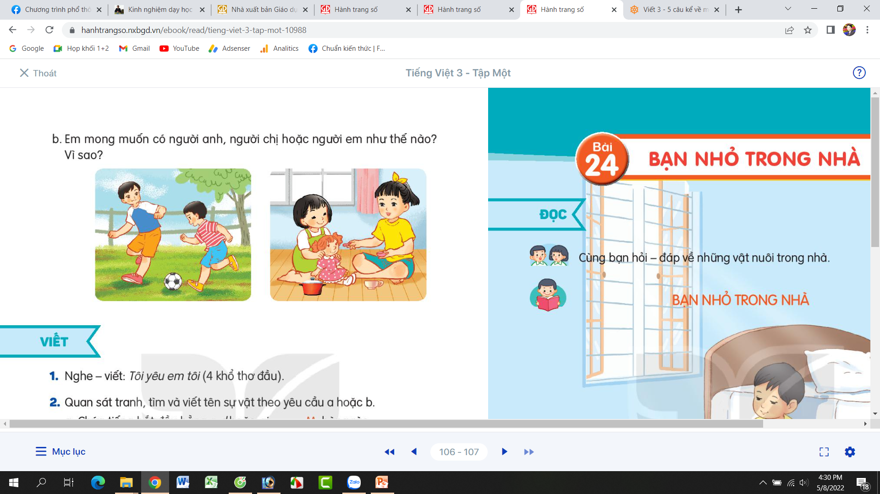
IV. Nói và nghe: Tình cảm anh chị em.
Bài 2. b. Em mong muốn mình có người anh, người chị hoặc người em như thế nào? Vì sao?
Em thích nhất có một người anh yêu thương em, cùng chơi với em. Mỗi buổi chiều đi học về, hai anh em sẽ đi đá bóng ở sân bóng gần nhà. Anh dạy em cách sút bóng sao cho đúng. Nhờ có anh mà em đá bóng ngày càng giỏi hơn. Em cảm thấy rất vui khi được chơi đá bóng cùng anh.

Slide 13

CHÀO CÁC EM!
Notes:
13

Slide 14
NĂM
NGHE - VIẾT:
TÔI YÊU EM TÔI

Slide 16
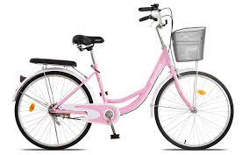


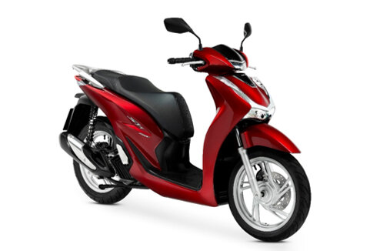





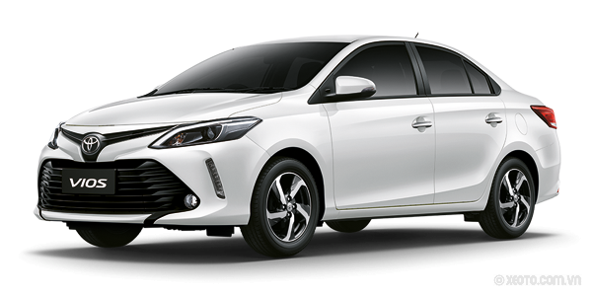
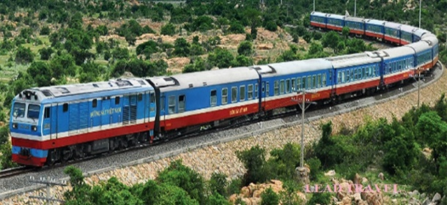
Khởi động
Điền r hay d:
….úc ….ích
Điền ch hay tr:
….ong veo
r r
tr
Điền ươu hay ưu:
Kh….…. hót
Điền tr hay ch:
….ong veo
ướu
tr
Điền s hay x:
vườn .…au
Điền ăt hay ăc:
ôm ch…...
s
ặt
QUAY ĐỂ TÌM PHƯƠNG TIỆN

Slide 17
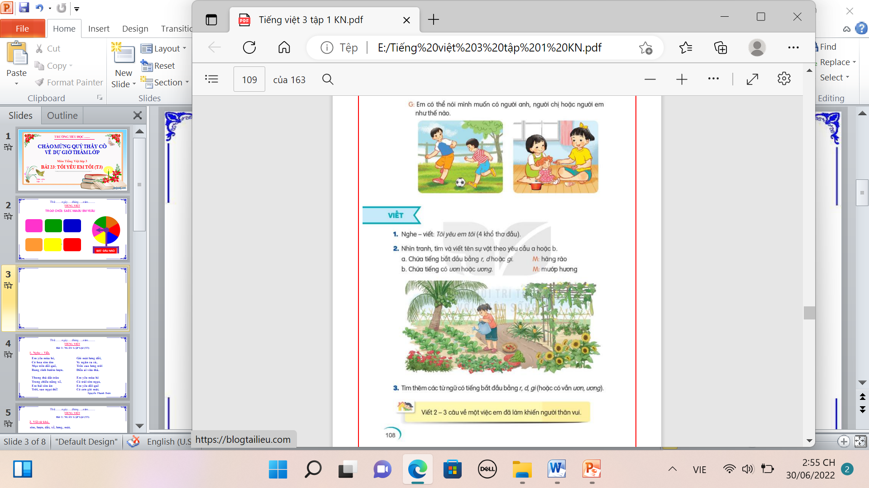

Slide 18
Nghe - Viết: Tôi yêu em tôi.
Tôi yêu em tôi
Nó cười rúc rích
Mỗi khi tôi đùa
Nó vui, nó thích.
Mắt nó đen ngời
Trong veo như nước
Miệng nó tươi hồng
Nói như khướu hót.
Hoa lan, hoa lí
Nó nhặt cài đầu
Hương thơm theo nó
Sân trước vườn sau.
Tôi đi đâu lâu
Nó mong, nó nhắc
Nó nấp sau cây
Òa ra ôm chặt.
( Phạm Hổ )
* Luyện viết từ khó.
- rúc rích, khướu hót, nó nhắc, vườn sau, nó thích,….

Slide 19
Thứ Ba ngày 28 tháng 11 năm 2023
Tiếng Việt
Nghe - Viết: Tôi yêu em tôi.
* Luyện tập.
a. Bài 2( 106)
Nhìn tranh, tìm và viết tên sự vật theo yêy cầu a hoặc b:
a. Chứa tiếng bắt đầu bằng r, d hoặc gi. M: hàng rào
b. Chứa tiếng có ươn hoặc ương. M: mướp hương
a. Cây dừa, quả dừa, lá dừa, cây dứa, quả dứa, dưa hấu, tưới rau.
b. Đường đi, hoa hướng dương, vườn rau, khu vườn, cổng vườn.

Slide 20
* Luyện tập.
a. Bài 3( 106)
Tìm thêm các từ ngữ có tiếng bắt đầu bằng r, d, gi hoặc có vần ươn, ương.
- ra rả, rì rà, rì rào, rộn ràng, reo vui,....
- dồi dào, dẻo dai, dùng dằng, dẫn đường, ....
- giặt giũ, giúp đỡ, tranh giành,…
- bay lượn, vươn lên, bò trườn, ...
- vướng víu, nương rẫy, thương nhớ, cương quyết, ...

Slide 21
CHÀO CÁC EM!
Notes:
21

